Slide 1

毕
业
答
辨
您的学校名称
专业： 答辩人： 导师：
Chinese companies will no longer remain in the hard stage and they are also promoting a culture Chinese companies will no longer remain in the hard stage and they are also promoting a culture

Slide 2
研究
意义
近几年随着社会的发展，各地旅客数量不断增加，民宿数量也随之增加，导致民宿民宿的管理方面的各种信息量也在不断成倍增长，因此，传统的民宿信息管理方式暴露出越来越多的问题，耗费人力，效率低下。这时，民宿就急需各种各样能使民宿工作人员对庞大的信息量进行更快更方便更准确进行管理的系统。
在互联网技术无处不在的今天，人们的生活已经离不开计算机，利用其工作、学习乃至购物。例如：人们去外地旅游或出差，通常会根据自己的需求选择在网上事先预订好民宿，大大节约了找房的时间。此时，民宿就需要相应的民宿预订管理系统对民宿和预订信息进行管理。
对于房间数量较多的民宿来说，利用一套民宿系统来管理房间信息和预订信息显得尤为重要，这个系统不仅方便了客户进行预订，同时也方便了工作人员，大大节省了时间。所以开发一个民宿预订系统是很有必要的。

Slide 3
微信开发者工具
微信开发者工具现在已经被小程序开发团队开发运行，目前微信开发者工具任然在不断的完善中，在开发小程序时经常要不断的更新。可以使用微信扫码登陆开发者工具，开发者工具将使用这个微信帐号的信息进行小程序的开发和调试。
机型选择：小程序以智能手机的屏幕尺寸为设计标准，进行切图。
预览界面：写好视图布局后点击编译，用来刷新视图界面。
控制台：方便调试打印输出信息。
上传代码：上传到腾讯服务器，提交审核必经步骤。上传代码时可以填写版本号和备注信息。
资源文件：一般可以在资源文件进行对应项目的文件目录的断点调试。
显示远程调试：手机端和PC端开发工具联调对用户而言是非常实用的。
本地数据存储：显示的是本地存储的数据。
视图调试：标组件以子父层级结构呈现，方便调试。
微信限制在2M 以内的代码体积；开发中一般不校验合法域名信息；小程序后台要做配置服务器域名。
以上就是在开发过程中微信开发者工具常用到的功能，微信开发者工具也在不断的完善。

Slide 4
系统功能设计
通过软件的需求分析已经获得了系统的基本功能需求。根据各大功能模块的不同，将系统分为各种功能大块。系统功能结构如下图所

Slide 5
系统ER图
概念设计包括实体和联系两部分，如该系统中，用户是一个实体，其属性包括用户 ID 标识、用户名、密码、电话、地址等属性。联系是指实体之间有意义的关联，包括一对一、一对多、多对多三种类型。。

Slide 6
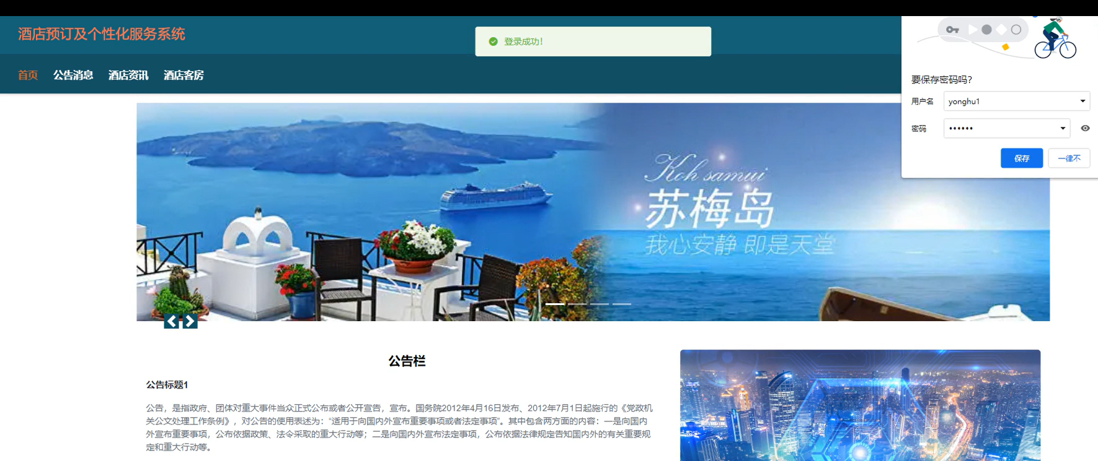
主页面的实现
系统功能模块
用户界面要尽量简洁大方，使用户能够方便找到需要的功能入口，浏览、，且要易于修改和维护，同时还要保证用户合法和系统安全。

Slide 7
民宿管理的测试用例
下表是民宿管理功能的测试用例，检测了民宿管理中对民宿信息的增加，删除，修改，查询操作是否成功运行。观察系统的响应情况，得出该功能也达到了设计目标，系统运行正确。
功能描述 | 用于民宿管理
测试目的 | 检测民宿管理时的各种操作的运行情况
测试数据以及操作 | 预期结果 | 实际结果
点击添加民宿，必填项合法输入，点击保存 | 提示添加成功 | 与预期结果一致
点击添加民宿，必填项输入不合法，点击保存 | 提示必填项不能为空 | 与预期结果一致
点击修改民宿，必填项修改为空，点击保存 | 提示必填项不能为空 | 与预期结果一致
点击修改民宿，必填项输入不合法，点击保存 | 提示必填项不能为空 | 与预期结果一致
点击删除民宿，选择民宿删除 | 提示删除成功 | 与预期结果一致
点击搜索民宿，输入存在的民宿名 | 查找出民宿 | 与预期结果一致
点击搜索民宿，输入不存在的民宿名 | 不显示民宿 | 与预期结果一致

Slide 8
总结与展望
随着计算机互联网技术的迅猛发展，各行各业都已经实现采用计算机相关技术对日益放大的数据进行管理。该课题是民宿预定系统小程序为核心展开的，主要是为了实现民宿预订管理和用户在线预订民宿的需求。
民宿预定系统小程序的开发是以Java编程语言作为基础，在Eclipse平台上完成编码工作，系统整体为B/S架构，数据库系统使用MySQL。文中详细分析了民宿预定系统小程序的研究背景、研究目的和意义、开发工具和相关技术以及系统需求、系统详细设计和系统测试等等一系列内容。系统实现了民宿预定系统小程序所需的一些基本功能，并通过测试对这些实现的功能进行了完善，进而提高了系统整体的实用性。整个系统的开发过程中大量使用了Java相关的知识以及前端开发使用的html和javascript等，同时涉及到了很多开源框架和组件，例如后台系统中运用的MVVM架构、Freemarker模板引擎等，前端运用的UI框架等。
系统投入运行时，各功能均运行正常。系统的每个界面的操作符合常规逻辑，对使用者来说操作简单，界面友好。整个系统的各个功能设计合理，体现了人性化。
但是由于自己在系统开发过程中对一些用到的相关知识和技术掌握不够牢固，再加上自身开发经验欠缺，因此系统在有些方面的功能还不够完善，考虑的不够全面，因此整个系统还有待日后逐步完善。

Slide 9
THANKS!
大学生活即将结束，在此，我要感谢所有教导我的老师和陪伴我一齐成长的同学，他们在我的大学生涯给予了很大的帮助。本论文能够顺利完成，要特别感谢我的导师XXX老师，XXX老师对该论文从选题，构思到最后定稿的各个环节给予细心指引与教导,使我得以最终完成毕业论文设计！
最后，我要向百忙之中抽时间对本文进行审阅，评议和参与本人论文答辩的各位老师表示感谢！
感谢语
恳请各位老师批评指正！

